Slide 1






ĐỀ TÀI
IMAGE RETRIEVAL FROM TEXT
Lớp: CS336.P12
Giảng viên: Đỗ Văn Tiến
Thành viên nhóm:
Nguyễn Vẹn Toàn - 22521492
Đào Văn Tuân - 22521599
Vũ Anh Tuấn - 22521614
1

Slide 2
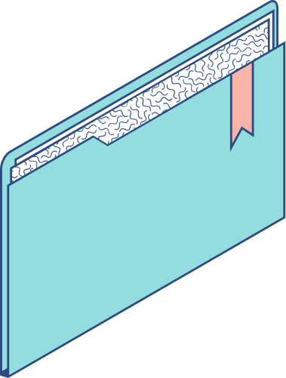
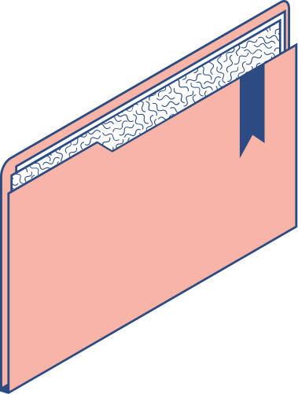
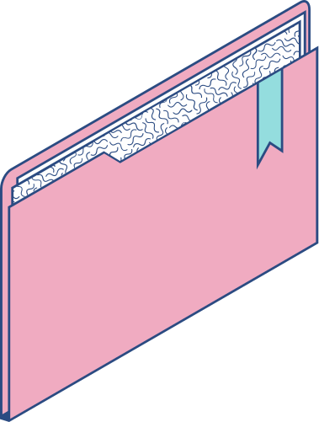
NỘI DUNG
Giới thiệu
Dataset
Các model được sử dụng
Quy trình
Kết quả
Demo
2

Slide 3


GIỚI THIỆU
Image Retrieval from Text (truy vấn hình ảnh từ văn bản): lĩnh vực quan trọng trong xử lý ngôn ngữ tự nhiên, mục tiêu chính là tìm kiếm và truy xuất hình ảnh phù hợp dựa trên truy vấn bằng văn bản.
Input: câu truy vấn mô tả nội dung / đặc điểm của hình ảnh
Output: tập hợp các hình ảnh phù hợp với mô tả của câu truy vấn
3

Slide 4
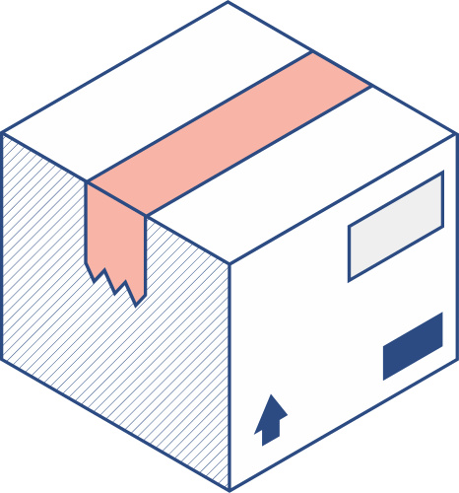
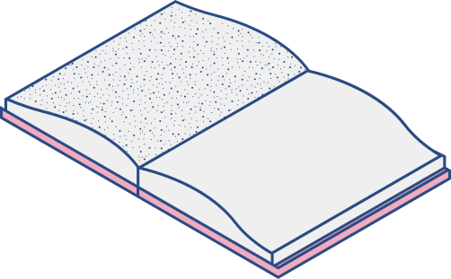

MỤC TIÊU
THÁCH THỨC
Phát triển hệ thống truy xuất hình ảnh dựa trên mô tả văn bản, áp dụng công nghệ trí tuệ nhân tạo.
Hiểu ngữ cảnh văn bản và ánh xạ với nội dung hình ảnh.
Độ phức tạp của dữ liệu đa phương thức.
Ý NGHĨA
Tăng cường trải nghiệm tìm kiếm hình ảnh thông minh.
Ứng dụng trong thương mại điện tử, lưu trữ và xử lý dữ liệu hình ảnh.
4

Slide 5

DATASET
Flickr30k: bộ dữ liệu được thiết kế để nghiên cứu các tác vụ đa phương thức như mô tả hình ảnh, tìm kiếm hình ảnh từ văn bản và ngược lại.
Gồm 31,785 hình ảnh từ nền tảng Flickr, với các ngữ cảnh đời sống thực tế đa dạng.
Mỗi hình ảnh đi kèm 5 mô tả văn bản (caption) cung cấp thông tin chi tiết về ngữ cảnh, đối tượng và hành động trong hình ảnh.
Biểu đồ phân chia dữ liệu
5

Slide 6
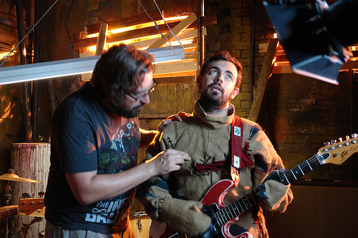
DATASET
"one guy playing the guitar and another guy poking at him."
"A man in green is holding a guitar while the other man is looking at his shirt."
"A man is fixing the guitar player’s jacket."
"A man stitching up another man's coat."
"Two boys playing guitar."
6

Slide 7
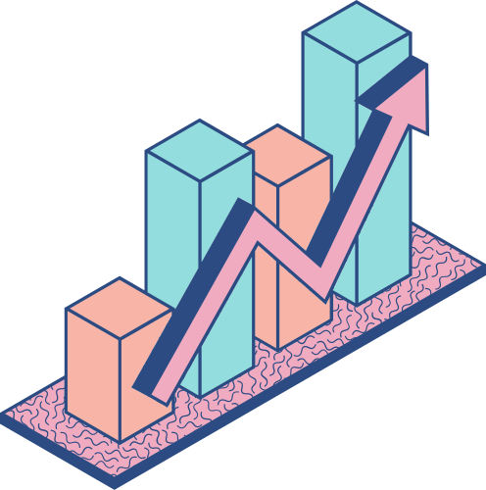
MÔ HÌNH
CLIP
ALIGN
7

Slide 8

CLIP
(Contrastive Language–Image Pretraining)
Mô hình do OpenAI phát triển, sử dụng phương pháp học tương phản (contrastive learning) để ánh xạ văn bản và hình ảnh vào cùng một không gian ngữ nghĩa.
Mục tiêu: Liên kết mô tả văn bản với hình ảnh tương ứng, tối đa hóa sự tương đồng (similarity) giữa các cặp (văn bản, hình ảnh) đúng và giảm sự tương đồng giữa các cặp sai.
8

Slide 9
KIẾN TRÚC
1. ENCODERS
TEXT ENCODER: Sử dụng Transformer (tương tự GPT/BERT) biến câu văn bản thành vector ngữ nghĩa.
IMAGE ENCODER: Sử dụng ResNet hoặc Vision Transformer (ViT) biến hình ảnh thành vector ngữ nghĩa.
2. KHÔNG GIAN CHUNG
Văn bản và hình ảnh sau khi được mã hóa sẽ được ánh xạ vào cùng một không gian vector.
Trong không gian này, các cặp văn bản-hình ảnh liên quan sẽ có độ tương đồng (similarity) cao hơn so với các cặp không liên quan.
3. LOSS FUNCTION
Contrastive Loss: kéo các vector của cặp đúng (positive pair) lại gần nhau và đẩy các vector của cặp sai (negative pair) ra xa.
9

Slide 10


ƯU ĐIỂM
Học trên dữ liệu không gắn nhãn, linh hoạt với nhiều tác vụ.
Hiểu ngôn ngữ tự nhiên tốt, không cần fine-tuning.
Ứng dụng zero-shot hiệu quả.
HẠN CHẾ
Phụ thuộc vào chất lượng dữ liệu huấn luyện (thiên vị).
Yêu cầu tài nguyên cao, hạn chế ở ngôn ngữ không phổ biến.
10

Slide 11

CLIP
ALIGN
Mô hình do Google AI phát triển, học các biểu diễn đa phương thức (multimodal representations) giữa văn bản và hình ảnh.
Mục tiêu: Tương tự CLIP, ALIGN tìm cách ánh xạ văn bản và hình ảnh vào cùng một không gian vector để tìm kiếm và khớp chính xác.
11

Slide 12
Kiến trúc
1. ENCODERS
Text Encoder: Sử dụng Transformer-based model như BERT hoặc các biến thể để mã hóa câu văn bản.
Image Encoder: Sử dụng EfficientNet hoặc các mạng CNN tiên tiến để trích xuất đặc trưng hình ảnh.
2. KHÔNG GIAN VECTOR CHUNG
Văn bản và hình ảnh sau khi mã hóa được ánh xạ vào cùng một không gian vector. Không gian này được học sao cho các cặp liên quan gần nhau nhất.
3. LOSS FUNCTION
Tương tự CLIP, sử dụng Contrastive Loss để tối ưu hóa sự tương đồng giữa cặp vector đúng và giảm độ tương đồng của các cặp không liên quan.
12

Slide 13

ƯU ĐIỂM
Học từ dữ liệu không gắn nhãn quy mô lớn.
Hiệu quả trong zero-shot learning và xử lý ngôn ngữ tự nhiên.
Ứng dụng đa dạng, khả năng mở rộng cao.
HẠN CHẾ
Phụ thuộc vào chất lượng dữ liệu, dễ bị thiên vị.
Yêu cầu tài nguyên lớn, hiệu suất giảm với ngôn ngữ ít phổ biến.
Không tối ưu cho tác vụ chuyên biệt.
13

Slide 14



QUY TRÌNH
14

Slide 15
QUY TRÌNH
1
2
3
4
5
BƯỚC
BƯỚC
BƯỚC
BƯỚC
BƯỚC
Chuẩn bị dữ liệu
Tải mô hình pretrained CLIP hoặc ALIGN
Tạo embedding
Tính độ tương đồng (Similarity Matching)
Trả về kết quả
15

Slide 16
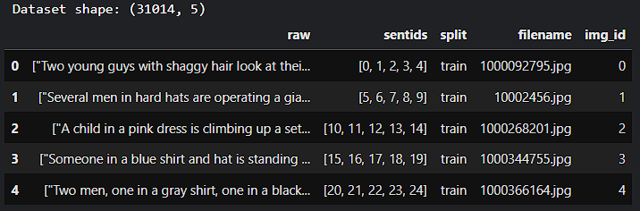
QUY TRÌNH
BƯỚC 1: CHUẨN BỊ DỮ LIỆU
Tải dữ liệu hình ảnh và văn bản của Flickr30k.
Loại bỏ dữ liệu bị thiếu hoặc không hợp lệ.
BƯỚC 2: TẢI MÔ HÌNH PRETRAINED CLIP HOẶC ALIGN
Sử dụng CLIPModel và CLIPProcessor từ HuggingFace Transformers.
Sử dụng AutoModel và AutoProcessor từ HuggingFace Transformers.
16

Slide 17
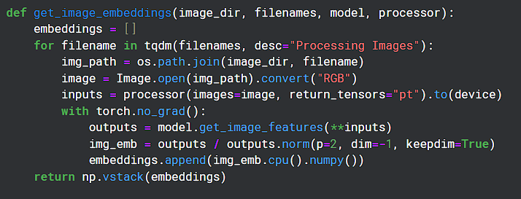
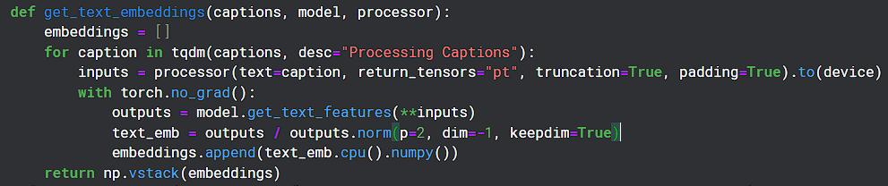
QUY TRÌNH
BƯỚC 3: TẠO EMBEDDING
Hình ảnh:
Tiền xử lý hình ảnh.
Chuyển thành vector embedding qua image encoder.
Văn bản:
Tiền xử lý văn bản qua processor.
Chuyển thành vector embedding qua text encoder.
17

Slide 18
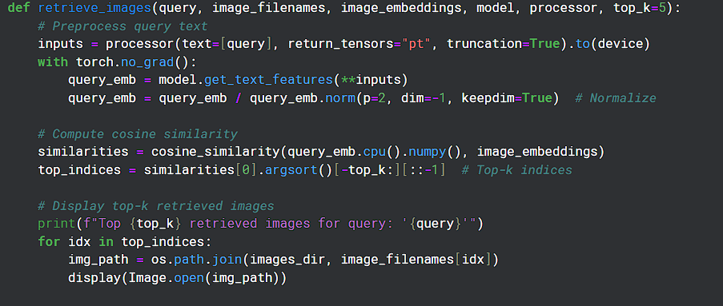
QUY TRÌNH
BƯỚC 4: TÍNH ĐỘ TƯƠNG ĐỒNG
Sử dụng hàm cosine_similarity để tính độ tương tự giữa vector embedding của truy vấn văn bản và tất cả vector embedding của hình ảnh trong tập dữ liệu.
Trả về danh sách điểm tương tự.
BƯỚC 5: TRẢ VỀ KẾT QUẢ
Hình ảnh có độ tương đồng cao nhất với văn bản được trả về làm kết quả.
Nếu cần, hệ thống có thể trả về k hình ảnh phù hợp nhất (top-k retrieval).
18

Slide 19

KẾT QUẢ
 | CLIP | ALIGN
Top-1 Acuracy | 0.6008 | 0.7746
Top-5 Acuracy | 0.8410 | 0.9357
Recall@10 | 0.9096 | 0.9678
19

Slide 20

THANKS FOR WATCHING!

